Slide 1
ALFABETIZAÇÃO

Slide 2
ALFABETIZAÇÃO
Embora, desde que nasce e na Educação Infantil, a criança esteja cercada e participe de diferentes práticas letradas, é nos anos iniciais (1º e 2º anos) do Ensino Fundamental que se espera que ela se ALFABETIZE.
Isso significa que a alfabetização deve ser o foco da AÇÃO PEDAGÓGICA. Nesse processo, é preciso que os estudantes conheçam o alfabeto e a mecânica da escrita/leitura – processos que visam a que alguém (se) torne alfabetizado, ou seja, consiga “codificar e decodificar”.
(BRASIL, 2018, p. 89)

Slide 3
O REFERENCIAL CURRICULAR, é um instrumento fundamental na elaboração do plano de aula, visto que
O PLANO ANUAL POR BIMESTRE, não supre todas as informações/itens que precisam constar no plano de aula.

Slide 4
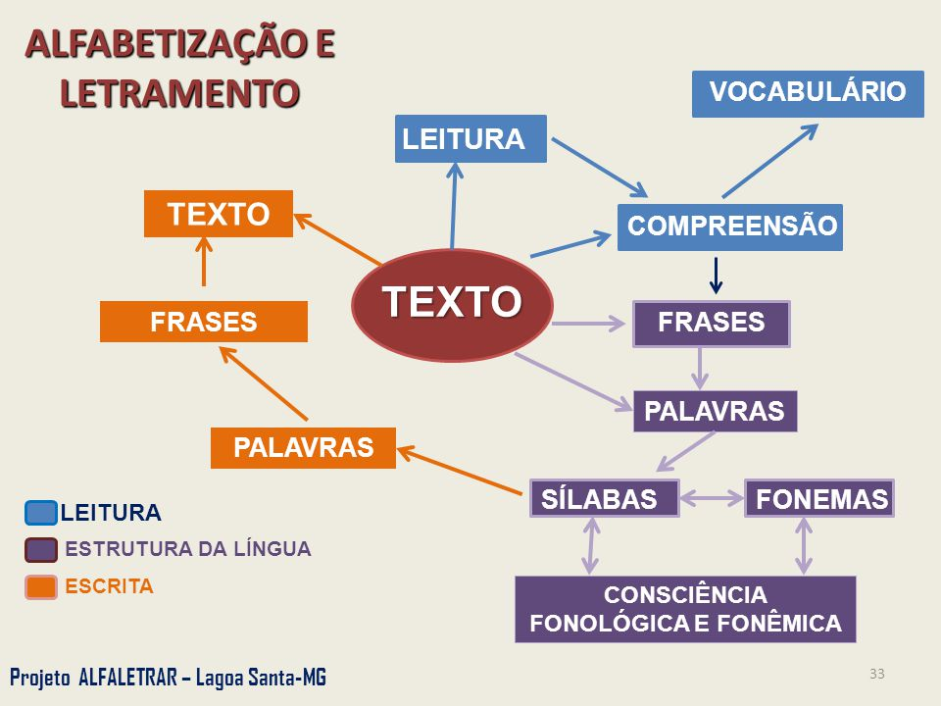

Slide 6
ALFABETIZAÇÃO
REFERENCIAL CURRICULAR DE LÍNGUA PORTUGUESA
CAMPOS DE ATUAÇÃO
PRÁTICAS DE LINGUAGEM
OBJETOS DE CONHECIMENTO
HABILIDADES RELACIONADAS
ORALIDADE
PRODUÇÃO DE TEXTO ORAL
CAMPO DA VIDA COTIDIANA
CG.EF01LP19.S
LEITURA E ESCUTA
ESTRATÉGIA DE LEITURA
PROTOCOLO DE LEITURA
CG.EF15LP03.S
CG.EF01LP02.S
TODOS OS CAMPOS DE ATUAÇÃO
ANÁLISE LINGUÍSTICA E SEMIÓTICA
CONSTRUÇÃO DO SISTEMA
ALFABÉTICO E DA ORTOGRAFIA
CG.EF01LP07.S
ESCRITA (COMPARTILHADA E AUTÔNOMA)
CG.EF01LP01.S
CORRESPONDÊNCIA FONEMA/GRAFEMA

Slide 7
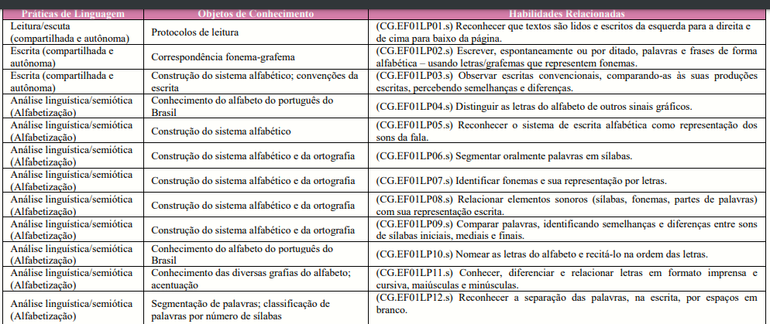
TODOS OS CAMPOS DE ATUAÇÃO-1º ano
Estão compostas por habilidades, que desenvolvem a estruturação da língua.

Slide 8
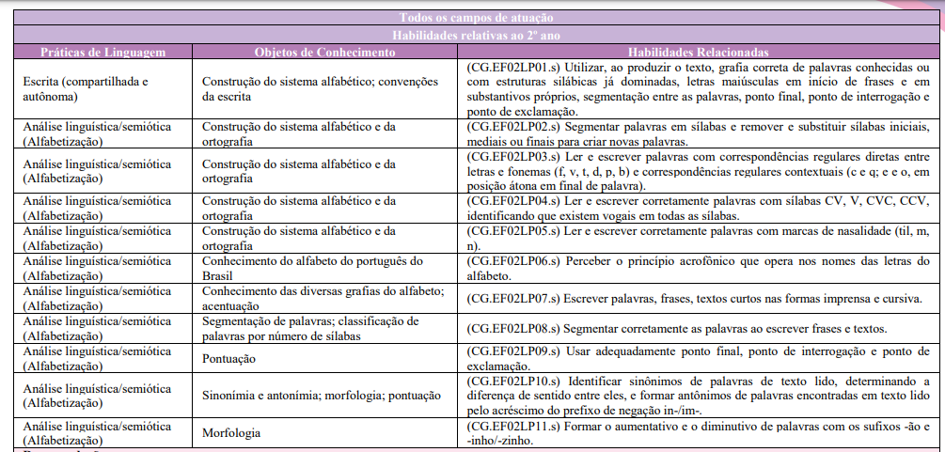
TODOS OS CAMPOS DE ATUAÇÃO- 2º ano
Estão compostas por habilidades, que desenvolvem a estruturação da língua.

Slide 9
PLANILHA 1º ANO

Slide 10
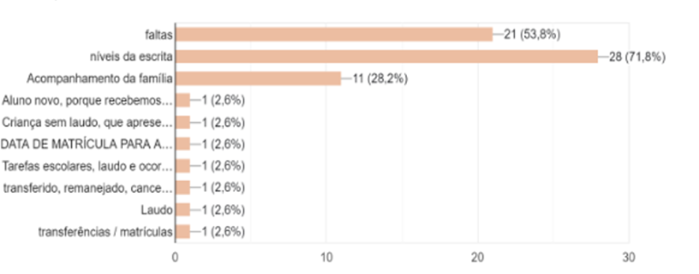
Consulta pública com os professores do 1º ano, sobre os itens necessários incluir na planilha foram apontados:

Slide 11
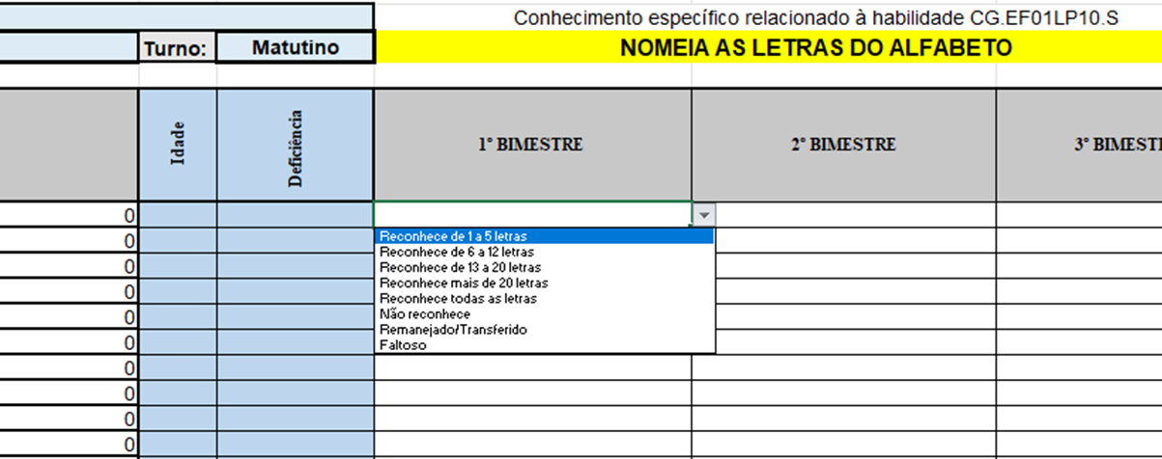

Slide 12
PORTFÓLIO
Um dos instrumentos de avaliação para a planilha é o portfólio. O Portfólio é uma organização de registros que representam o processo de ensino-aprendizagem, tem como objetivo apresentar a trajetória do aluno. Nele pode conter amostras de trabalhos para documentar o desenvolvimento das habilidades trabalhadas, por exemplo: registros escritos do professor, fotografias, desenhos, escrita espontânea dos alunos, entre outras atividades que serão organizadas para este fim.

Slide 13
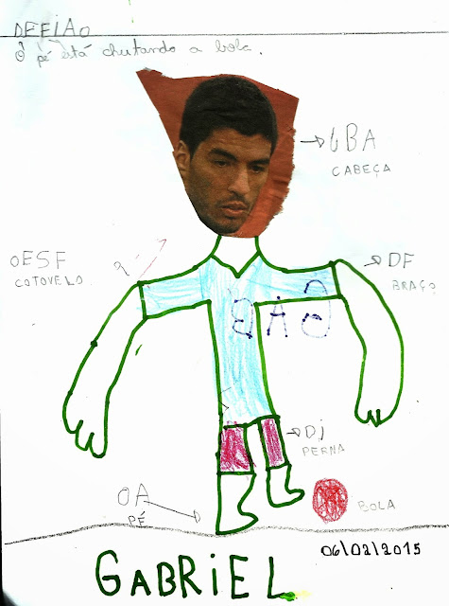
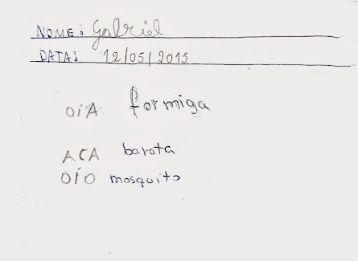
AVALIAÇÃO DIAGNÓSTICA 06/02/2015
Nível de escrita: silábico sem consciência sonora.
Não lê.
Nível de escrita : silábico com valor sonoro 12/05/2015
Não lê.﻿
http://projetoskarla.blogspot.com/2015/05/atividades-de-avaliacao-dos-niveis-de.html

Slide 14
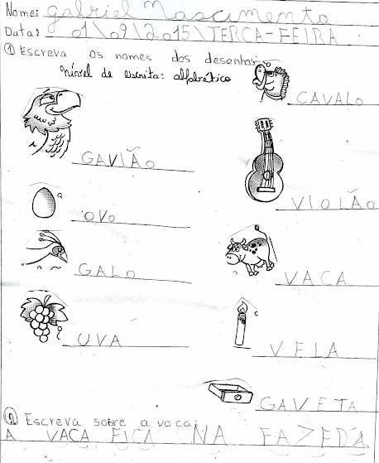
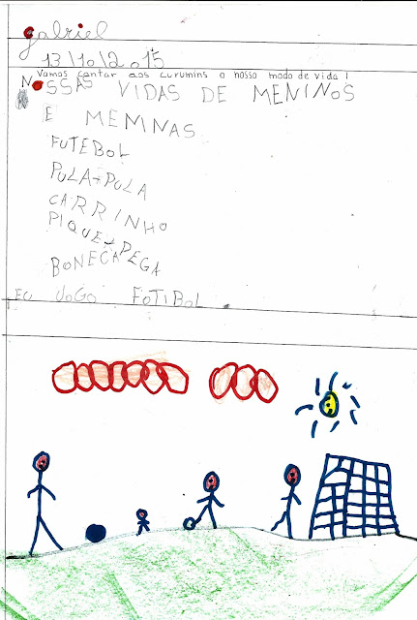
Nível de escrita: Alfabético 01/09/2015
Lê pequenos textos.
Nível de escrita: Alfabético 13/10/2015
Lê com maior fluência pequenos textos.

Slide 15
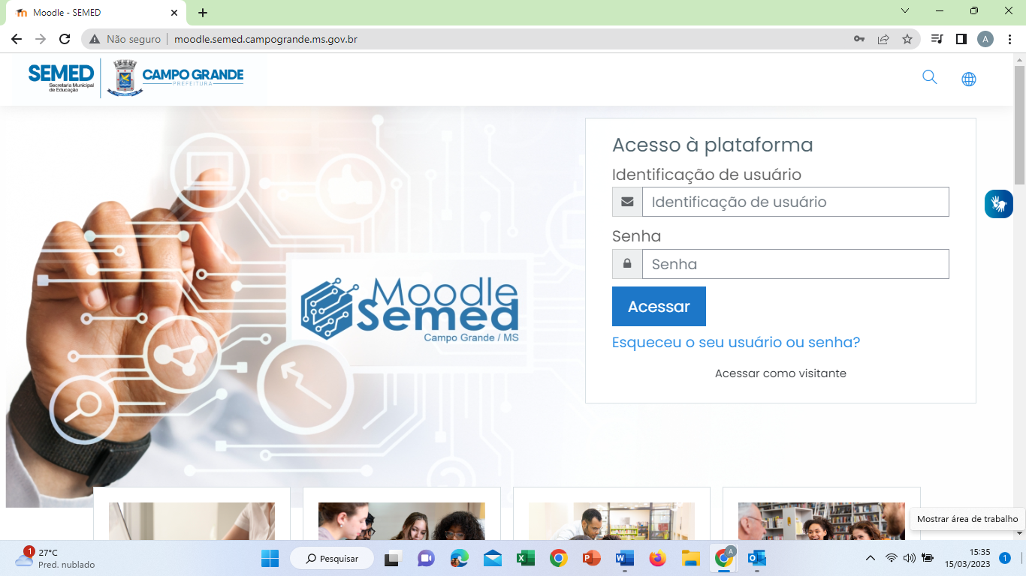
INEP DA ESCOLA

Slide 16
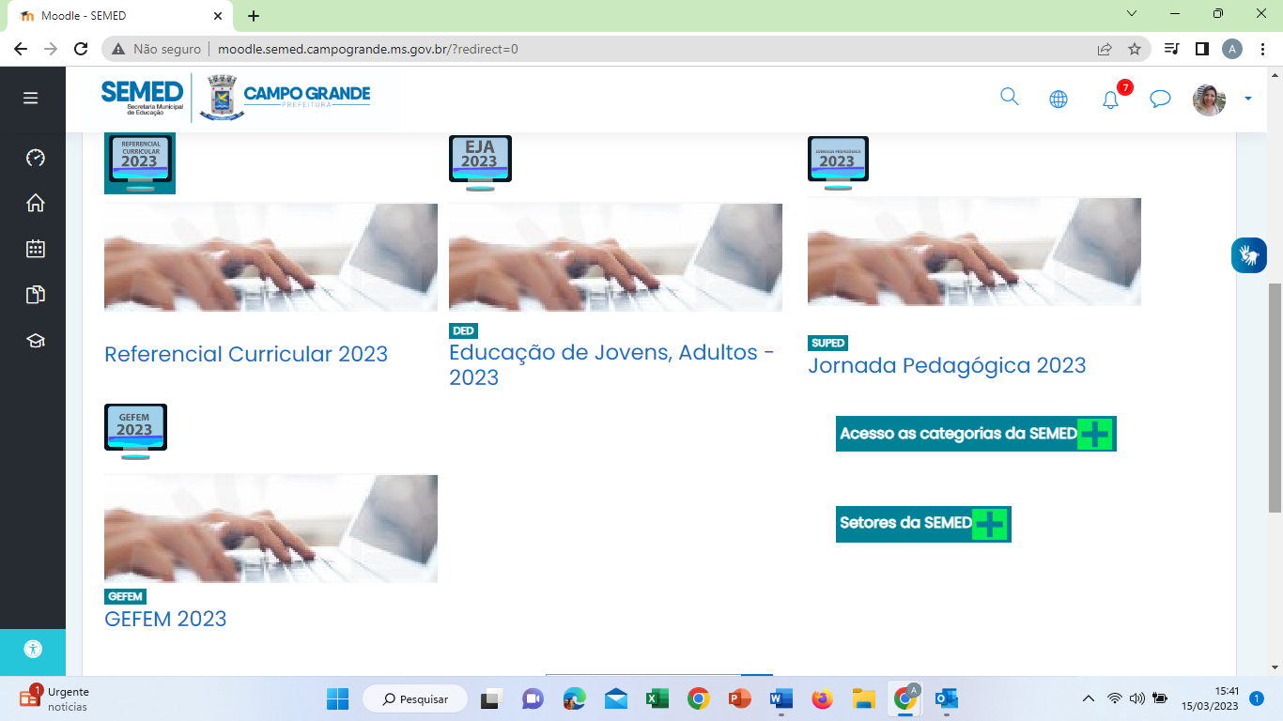
PÁGINA INICIAL

Slide 17
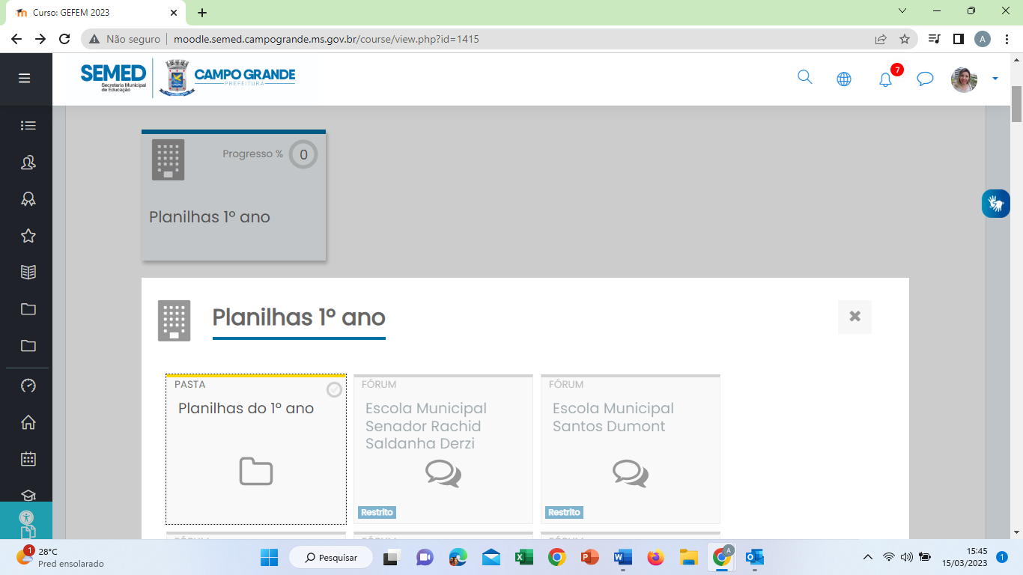

Slide 18
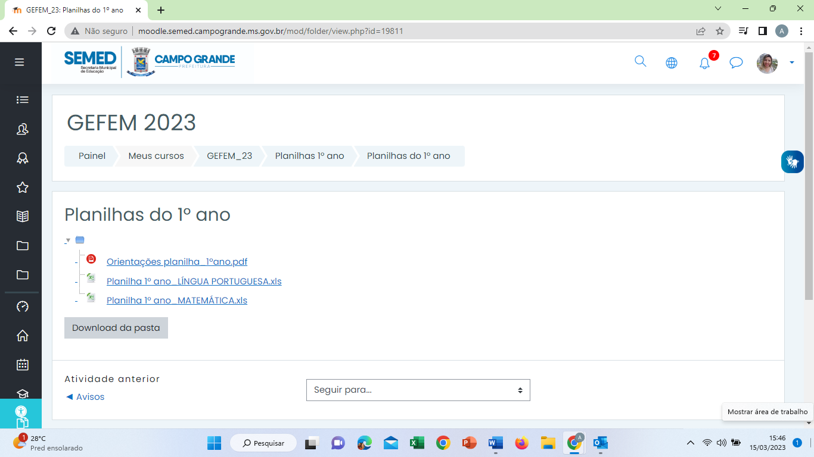

Slide 19
AÇÕES DE ACOMPANHAMENTO/ALFABETIZAÇÃO
Mapeamento do perfil do professor alfabetizador;
Acompanhamento das escolas que necessitam de suporte após análise das planilhas;
Grupo de estudo por adesão voluntária, durante o horário de planejamento;
Seminário de alfabetização;
Elaboração da Política Municipal de Alfabetização;
Elaboração do quadro de gêneros textuais.

Slide 20
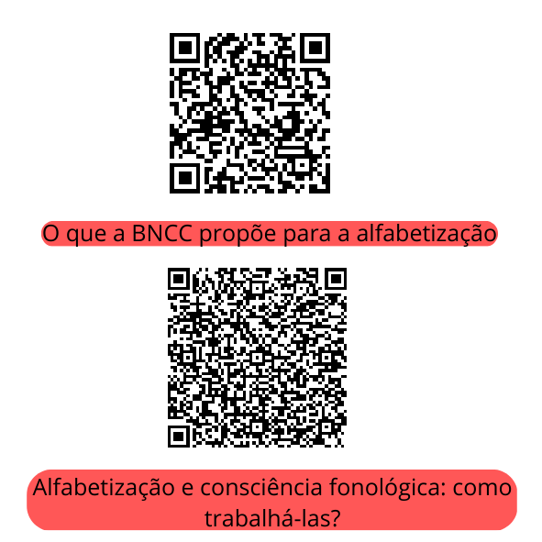
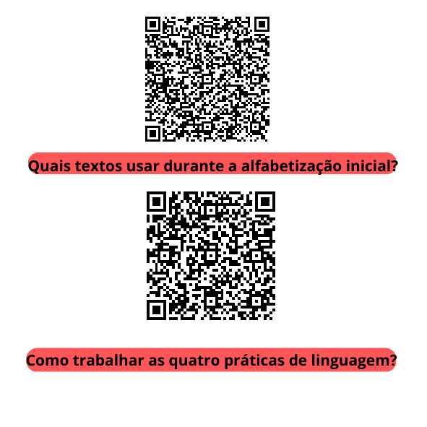
TEXTOS

Slide 21
Contatos:
2020-3852
semedgefemalfabetizacao@gmail.com
OBRIGADA!

